Slide 1

Mora
i
obale

Slide 2
Nakon današnjeg sata moći ćete…
usporediti najvažnija europska mora, opisati njihova obilježja te na karti razlikovati strme i položene obale
obrazložiti razvedenost europskih obala i razlikovati tipove obalne razvijenosti
opisati osnovna obilježja Sredozemnog mora

Slide 3
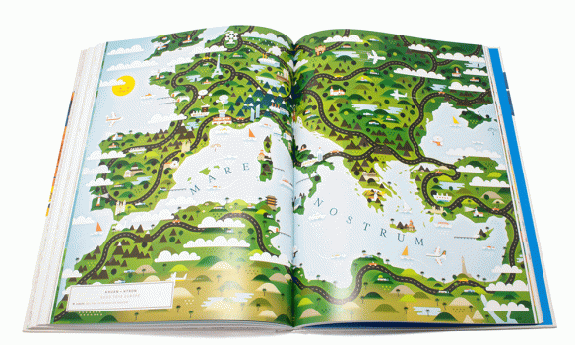

Otvorite atlas!
Otoci
Velika Britanija
Irska
Island
Sicilija
Sardinija
Korzika
Kreta
Pronađi još neke veće otoke i poluotoke.
Zaključak Europa je najrazvedeniji kontinent
Je li obalna linija Europe dugačka?
Poluotoci
Skandinavski
Pirenejski
Apeninski

Slide 4
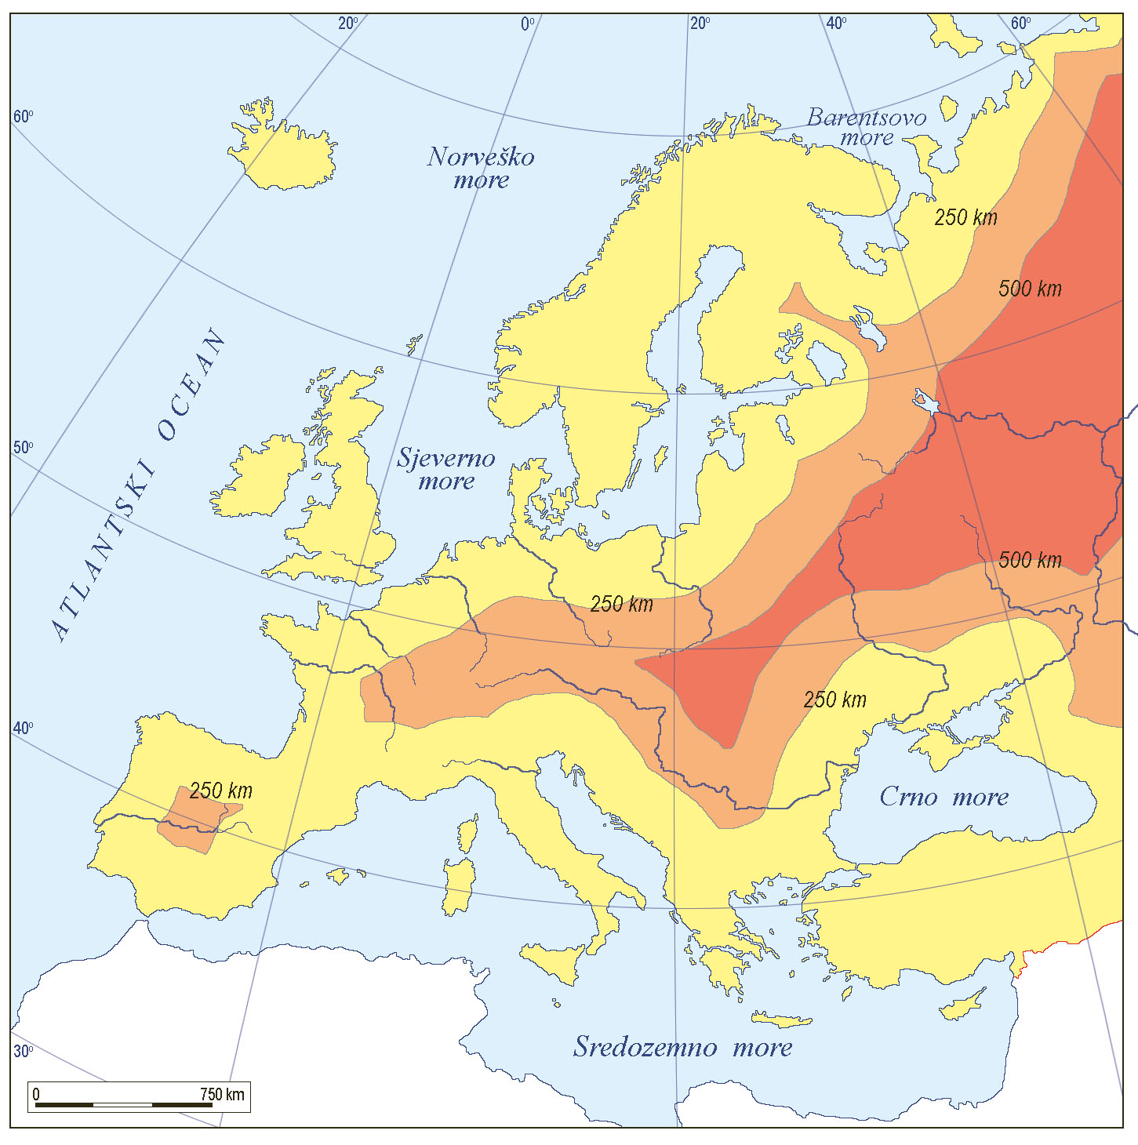
Promotri sliku!
Koja mora okružuju Europu?
Europa:
je najmaritimniji kontinent
obale joj oplakuju
Atlantski ocean
Arktički ocean
Sredozemno more
Promotri kartu
Od navedenih mora, koja su toplija?
S obzirom na oblik, kakav je utjecaj mora na europsko kopno?

Slide 5
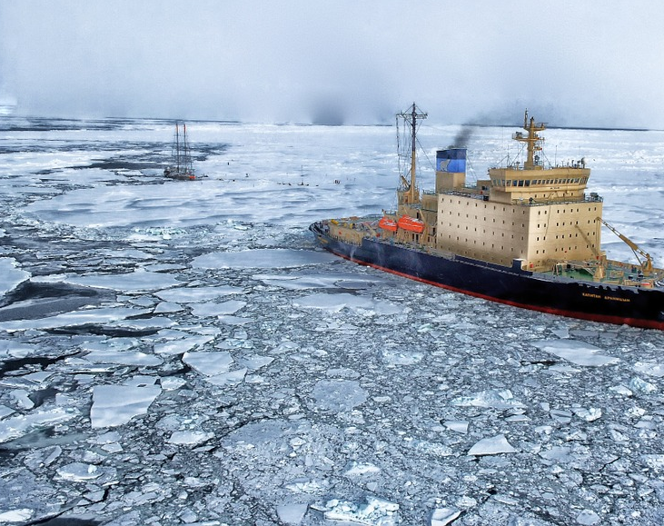
Sjeverno europsko primorje
Barentsovo i Bijelo more
Slabo naseljene obale, zašto?
Topla Golfska struja ulazi u Barentsovo more-može se ploviti tijekom cijele godine
Bijelo more zaleđeno je oko pola godine (pomorski put ovisi o ledolomcima)
Pronađi ova mora na karti
Koja se velika luka nalazi na obalama Barentsovog mora?

Slide 6
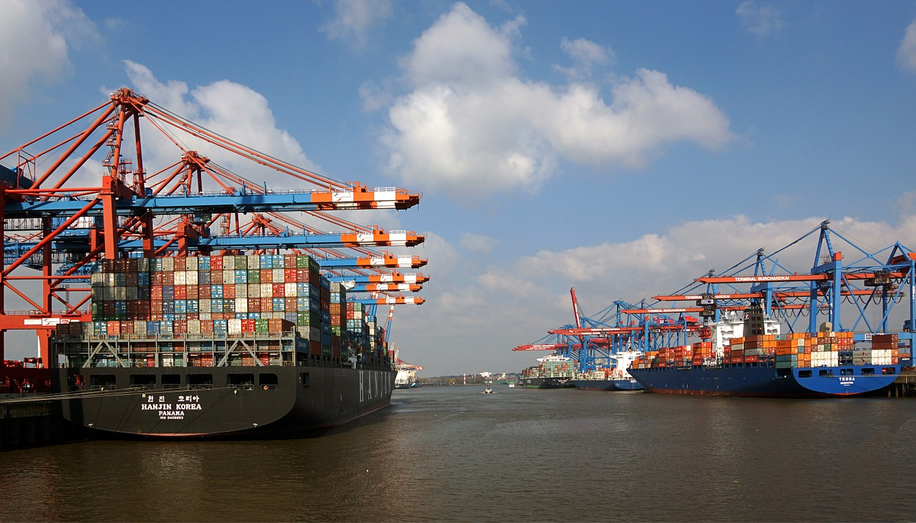
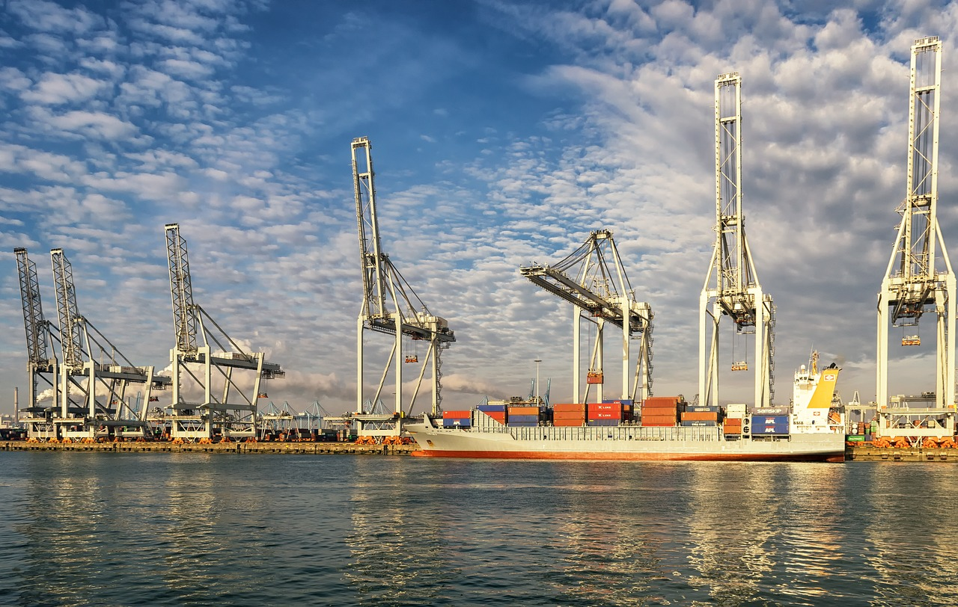
Zapadno europsko primorje
Luka u Rotterdamu
Prostor od Gibraltarskih vrata do sjevera Norveške
Važan prometni položaj
Obale su niske i položene, pogodne za gradnju luka
Rotterdam
Antwerpen
Hamburg
velike luke na ljevkastim riječnim ušćima (estuarijima)
Luka u Hamburgu

Slide 7
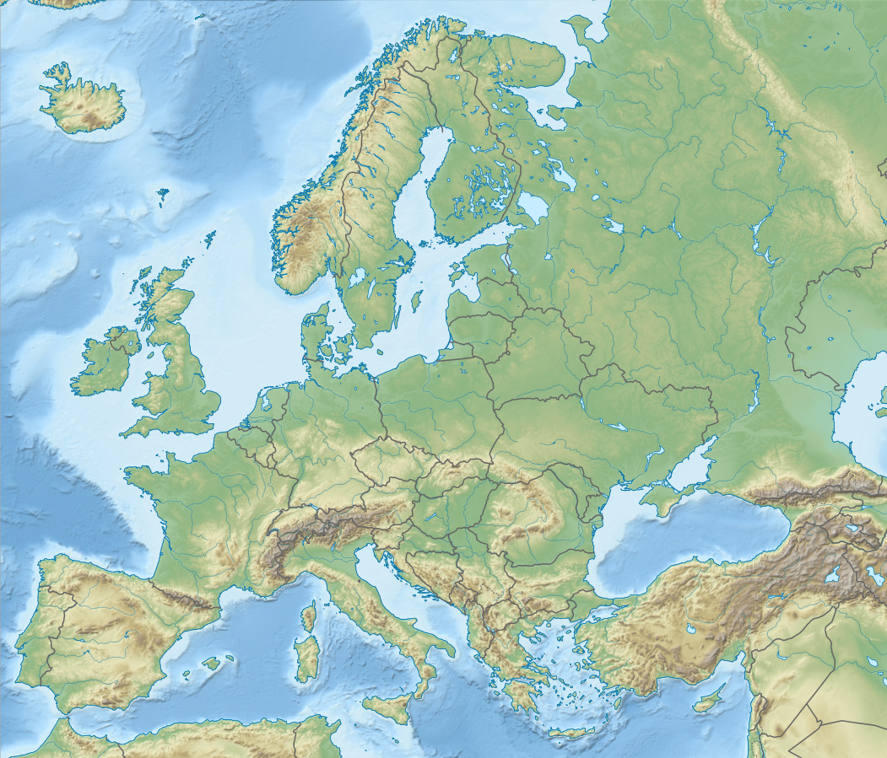
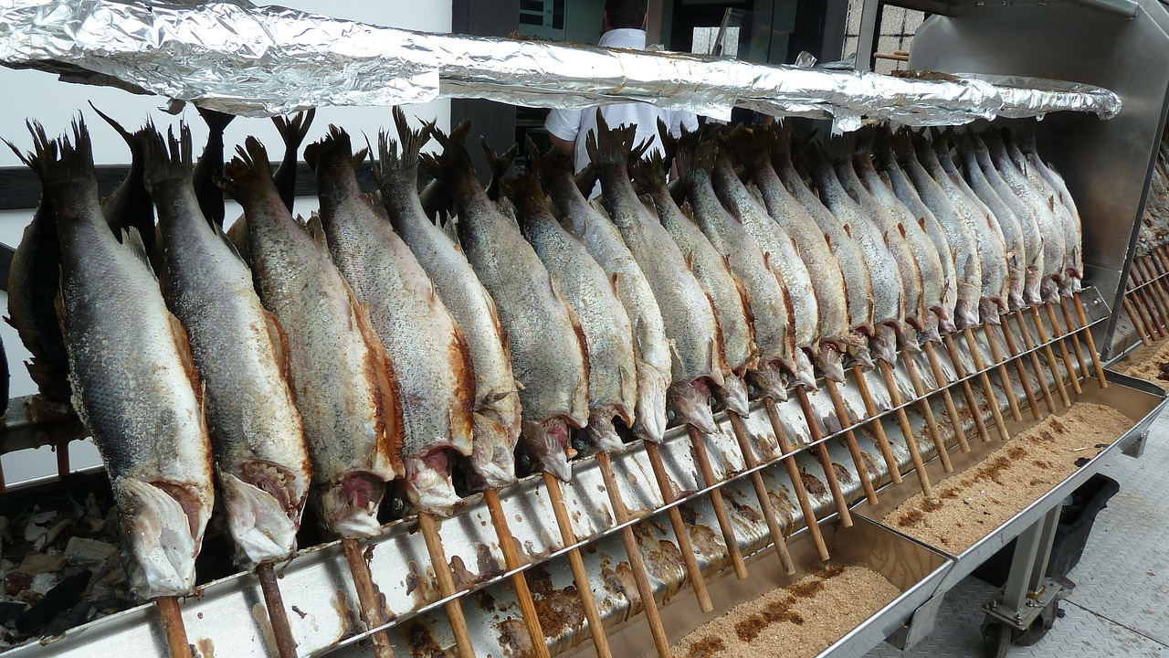
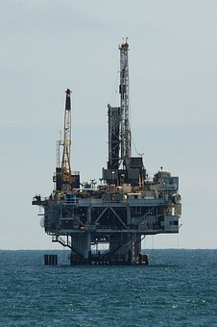
Zapadno europsko
primorje
Sjeverno more
Plitko more
bogato ribom, naftom i plinom
Norveško more
ribolov (haringa i bakalar)
nafta
plin
Norveško more
Sjeverno
more
Baltičko more
→ s Kanalom (La Manche) čini jedno od najprometnijih mora na svijetu
Bakalar
Baltičko more
izdvojeno je morskim prolazima (kojim?)
dijelom godine njegovi se sjeverni dijelovi zaleđuju
Kanal
(La Manche)
Naftna platforma

Slide 8

Zapadno europsko primorje
Obale Norveške i Škotske su strme i stjenovite sa dubokim zaljevima – fjordovima
Takve obale su izrazito razvedene
Nastale su potapanjem donjih dijelova ledenjačkih dolina
Najduži fjord nalazi se u Norveškoj – Sognefjord
Video Sognefjord

Slide 9
Južno europsko primorje
Prostor od Gibraltarskih vrata do istočnih obala Crnog mora
Strme obale (osim uz Crno more)
Naseljene obale
Rijeke- razgranata riječna ušća (delte): Po, Dunav, Neretva…

Slide 10
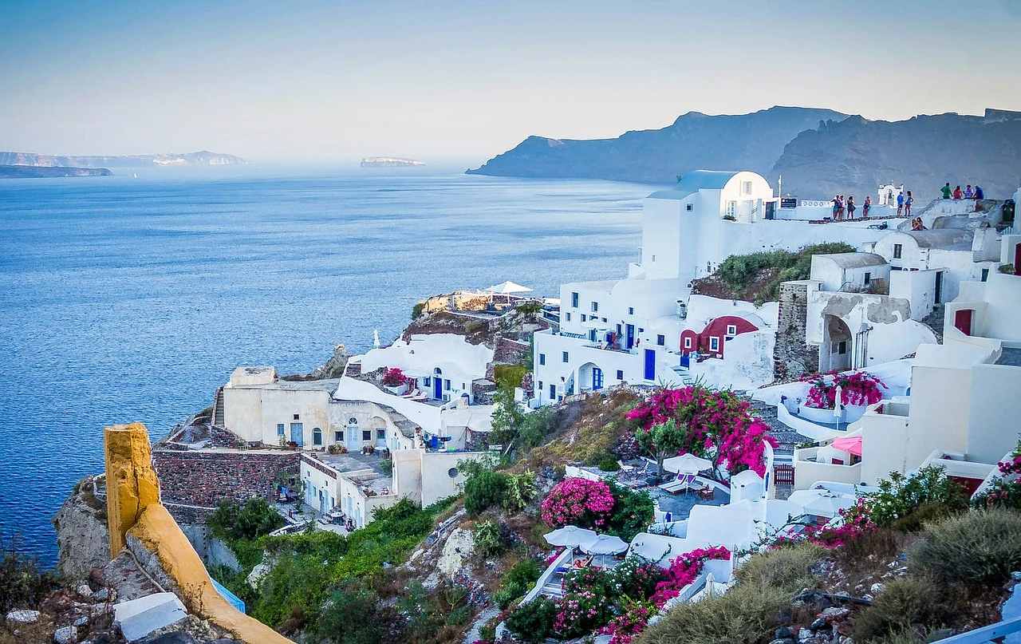
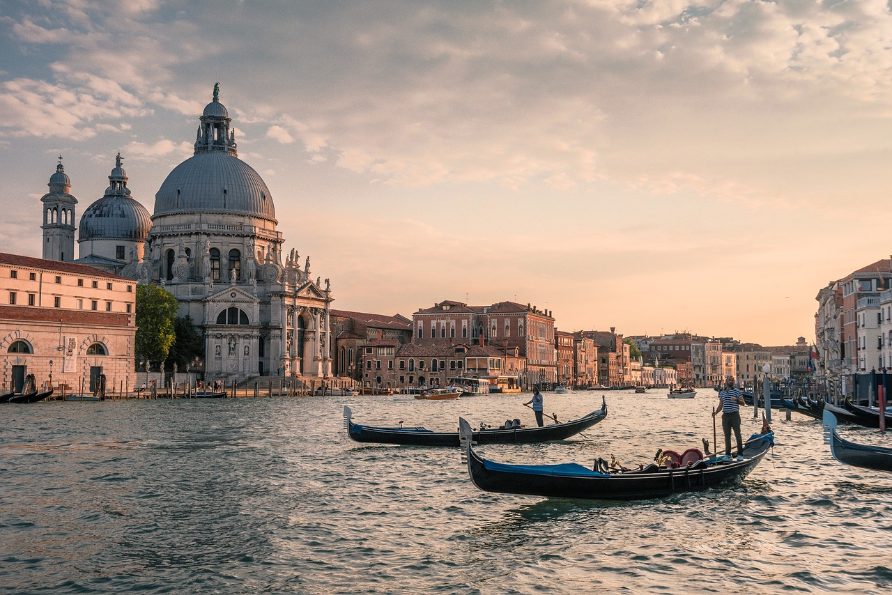
Grčka
Glavno turističko područje Europe
Veliki problem predstavlja zatvorenost Sredozemlja
Spora izmjena vode s Atlantskim oceanom
Otvori geografsku kartu i pronađi Gibraltarska vrata i Sueski kanal
Kako utječe razvoj turizma na čistoću Sredozemlja?
Italija

Slide 11




Ponavljanje
Koja su obilježja obala Sjevernog europskog primorja?
Promisli i napiši barem tri osnovna obilježja Sredozemnog mora
Koja su obilježja obala Zapadnog europskog primorja?
Pomoću geografske karte navedi po dva primjera za strme i položene obale
Koja su obilježja obala Južnog europskog primorja?

